Slide 1



Javascript 101
Arcadio García Salvadores
Universidad Autónoma de Madrid
@arcadio_g_s
#MSPSpain

Slide 2
La sintaxis es facil de entender sabiendo C
Se usa para todo, y en la web es la unica opción
Es muy practico para hacer scripts o “prototipos”
Es un lenguaje divertido

Slide 3

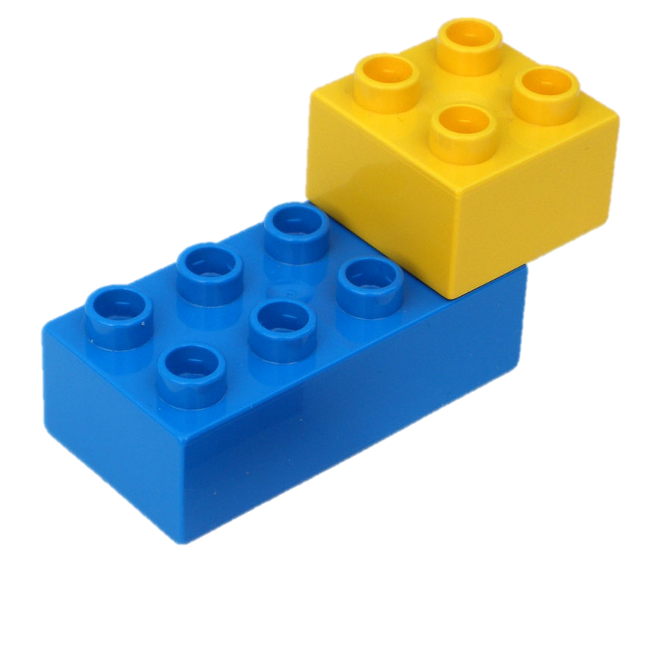
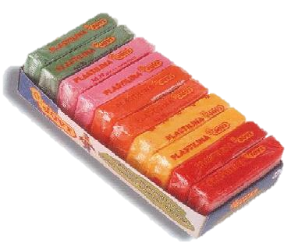
C++
Java
Javascript
Notes:
C- Potente pero peligroso, mas dificil de aprender a manejar
Java – Facil de construer y combiner piezas pero poco versatil y necesita mucha planificacion
Javascript – Muy moldeable y facil de empezar, pero depende de la habilidad y orden que uno se imponga

Slide 4

Notes:
C- Potente pero peligroso, mas dificil de aprender a manejar
Java – Facil de construer y combiner piezas pero poco versatil y necesita mucha planificacion
Javascript – Muy moldeable y facil de empezar, pero depende de la habilidad y orden que uno se imponga

Slide 5

Historia
Desarrollado por Brendan Eich en Netscape
Para programación ligera en el navegador
Diseñado en 10 dias (Mayo 1995)
Mocha > LiveScript > JavaScript
JScript y ECMAscript
La siguiente versión es ES6

Slide 6

Lenguaje
“No se compila”
No es fuertemente tipado
Objetos como tablas hash
Herencia prototípica
Funciones como objetos
Enlazado a través de variables globales
Notes:
-El programador envia codigo Fuente, el navegador luego si compila
-Podemos cambiar el tipo de la variable
-Objetos se pueden modificar en tiempo de ejecucion
-Adios a las clases, Nuevo paradigm
-Calculo lambda, tratar con funciones
-No main-Siempre hay algo global!

Slide 7

Variables
var foo;
typeof foo
string
number
boolean
object
null
undefined
Notes:
Var->No obligatorio pero siempre recommendable, cualquier tipo!
String->Se compara con ==, se puede leer como array pero NO ES ARRAY. El char es una string de longitud 1.
Number ->Double, coma flotante, efectos raros (DEMO0)
Boolean ->Nada especial
Object->En profundidad mas adelante
Null->puntero a null
Undefined->cuando no esta definido!

Slide 8

Objetos
var foo = { a : 42; b: "JS ROCKS"};
foo.a == 42 //True
foo.a == foo["a"] //True
foo.c=false;
foo.c == false //True
Notes:
Los objetos se definen inicialmente
Se puede accede con notacion de objeto o de array (dinamica)
Se pueden añadir mas propiedades en tiempo de ejecucion

Slide 9

Arrays
var some_array =[3, “String”, bool, {x:3, y:7}];
typeof some_array == “object”
some_array[267]=2; //Sin problemas
some_array.length //La longitud actual
Notes:
Los arrays son un tipo de objetos
Se pueden mezclar todos los tipos de datos
La longitud se gestiona sola
Length devuelve la longitud ocupada

Slide 10

Funciones
function doSomething(a, b) {
return a + b;
}
var accion = doSomething;
Notes:
Las funciones tambien son objetos!
Parametros sin tipo, se pueden pasar mas o menos
Se pueden almacenar en variables

Slide 11
Funciones
function aplicarTres(accion) {
return accion(3);
}
var cuadrado = function (x) { return x * x };
aplicarTres(cuadrado); //Devuelve 9
Notes:
Las funciones se pueden pasar como parametros
DEMO 1

Slide 12

Sentencias de control
for(var i=0;i<5;i++){
…
}
while(…){
…
}
do{
…
} while(…);
switch (foo){
case 1:
…
break;
case “Hola”:
...
case false:
…
}
if(…){
…
}else if(…){
…
}else{
…
}
Notes:
Las sentencias de control son como en c
El switch soporta cadenas y mezclar tipos

Slide 13

Ámbito (scope)
var a = 1;
function function_externa(accion) {
var b = 2;
var funcion_interna = function () {
var c = 3;
}
}
Notes:
Si se define fuera de todo se define en el ámbito (objeto) global
Desde dentro de una funcion se puede acceder a las var de fuera

Slide 14
Ámbito (scope)
if (whatever == true) {
var a = true;
}
console.log(a);
Notes:
El ambito no se define por las llaves como en C, solo por las funciones

Slide 15

Clausura (Closure)
function multiplicar(x) {
return function (y) {
return x * y;
};
}
var porcinco = multiplicar(5);
console.log(porcinco(2)); //Imprime 10
Notes:
Propio de los lenguajes dinamicos
El 5 (x) permanece en memoria por la referencia que hay en la funcion

Slide 16

This
haceralgo() //this no cambia
bar.haceralgo() //this es bar
haceralgo.call(foo) //this es foo
new haceralgo() //this es un objecto nuevo
Notes:
This NO es como en java
This es el objeto que llama a la funcion

Slide 17

Herencia
Animal
Perro:Animal
Jake
Gato:Animal
Bigotes
Max
Silvestre
Notes:
Cadena de prototipos, se va buscando

Slide 18
Herencia
Animal
Gato
Bigotes
Silvestre
Perro
Jake
Max
Notes:
Cadena de prototipos, se va buscando

Slide 19
Prototipos
var bar={ x:3, y:4 };
var foo =Object.create(bar);
foo.y = 2;
foo.x //3
foo.y //2
Object.getPrototypeOf( foo ); //Devuelve bar
Notes:
Cadena de prototipos, se va buscando

Slide 20
Prototipos
Object.prototype.toString=function(){
return "Soy "+this.id;
}
var a={id: 34};
a.toString(); //”Soy 34”
Notes:
Se puede posteriormente manipular el protitipo

Slide 21

Constructor
function Vector(x, y) {
this.x = x;
this.y = y;
this.getModulo = function () {
return Math.sqrt(this.x * this.x + this.y * this.y);
}
}
var v1 = new Vector(3, 6);
Notes:
Patron muy usado, permite crear un objeto y mantener la cadena proptipica
Para editarlo, podemos hacer vector.prototype.toPolar

Slide 22
Modulos
var MiModulo = (function () {
var contador = 0; //Variables y metodos privados
return {
up: function () {
contador++;
},
id: 5 //Variables y metodos publicos
};
}());
Notes:
Patron muy usado, permite definer variables y metodos privados y publicos

Slide 23

Implementaciones
Navegadores (Chakra, V8…)
Aplicaciones nativas (Windows, Firefox OS)
Aplicaciones hibridas (Apache Cordova)
Node.js
Espruino, Photoshop, Rhino …

Slide 24
Herramientas
jQuery
Bootstrap, Angular, Prototype, Backbone, Ember, Meteor….
Whatever.js
Typescript, Coffeescript

Slide 25
Recursos
Navegador y editor de texto: VS Code
JS: The good parts
Youtube: @mpjm, @jsconf
MDN, MSDN
https://github.com/uamnet/techtalks, @arcadio_g_s

